Slide 1
Ο ρόλος του τεχνολόγου ακτινοθεραπείας στην αντινοθεραπευτική διαδικασία
Μπαλαφούτα Μυρσίνη
Ακτινοθεραπευτής Ογκολόγος
Επικ. Καθηγήτρια ΠΑΔΑ

Slide 2
Ο ΤΑΑ αποτελεί τον επαγγελματία υγείας που έρχεται σε καθημερινή επαφή με τους ασθενείς σε ένα τμήμα ακτινοθεραπείας καθ’όλη τη διάρκεια της ακτινοθεραπευτικής διαδικασίας. Ο ρόλος του είναι πολυσχιδής και πολύπλευρος

Slide 3
1. Ενεργεί ως σύνδεσμος με τους ακτινοφυσικούς, τους ιατρούς ακτινοθεραπευτές και το νοσηλευτικό προσωπικό του τμήματος.
2. Είναι υπεύθυνος για το απεικονιστικό σκέλος της ακτινοθεραπευτικής διαδικασίας (κλασσική εξομοίωση, CT ή PET/CT εξομοίωση, απεικονιστική επιβεβαίωση θέσης θεραπείας).
3. Συνεργάζεται με τους ιατρούς ακτινοθεραπευτές για τεχνικά ζητήματα που αφορούν το πλάνο θεραπείας χρησιμοποιώντας πληροφορίες για την κλινική κατάσταση του ασθενούς.
4. Είναι υπεύθυνος για την προετοιμασία ή κατασκευή συστημάτων ακινητοποίησης, συστημάτων που εξασφαλίζουν την ασφαλή, ακριβή και επαναλήψιμη ακτινοβόληση του ασθενούς στη θέση θεραπείας.
5. Καταγράφει και σημειώνει δεδομένα που αφορούν τον εξοπλισμό που χρησιμοποιείται στις ακτινοθεραπευτικές συνεδρίες.
6. Πραγματοποιεί τις καθημερινές ακτινοθεραπευτικές συνεδρίες, οι οποίες περιλαμβάνουν την απεικονιστική επιβεβαίωση της θέσης θεραπείας και την ακτινοβόληση βάσει του πλάνου θεραπείας.
7. Παρατηρεί και καταγράφει τις αντιδράσεις των ασθενών κατά την καθημερινή τους συνεδρία, και στη συνέχεια τις συζητά με τον υπεύθυνο ιατρό ακτινοθεραπευτή ώστε να εξασφαλίζεται η απρόσκοπτη εφαρμογή του πλάνου θεραπείας.

Slide 4
8. Εφαρμόζει τους κανόνες ακτινοπροστασίας που αφορούν τον ασθενή, τον ίδιο και τους υπόλοιπους εργαζόμενους στο τμήμα.
9. Πραγματοποιεί ελέγχους ποιότητας των απεικονιστικών συστημάτων του τμήματος ακτινοθεραπείας.
10. Βασικό μέλημα του ΤΑΑ είναι η εκπαίδευση νέων φοιτητών ή νεότερων ΤΑΑ. Επίσης, πρέπει να παρακολουθεί και να ενημερώνεται για τις εξελίξεις στην επιστήμη της ακτινοθεραπείας και των τεχνικών που εφαρμόζονται.

Slide 5
Στάδια της ακτινοθεραπευτικής διαδικασίας
επτά (7) βασικά στάδια:
την εξομοίωση (κλασσικός εξομοιωτής, αξονικός τομογράφος εξομοιωτής),
τον σχεδιασμό πλάνου θεραπείας,
τη δοσιμετρική επιβεβαίωση του πλάνου θεραπείας,
τη γεωμετρική επιβεβαίωση του πλάνου θεραπείας, τη γεωμετρική επιβεβαίωση της θέσης θεραπείας,
την εκτέλεση της ακτινοθεραπευτικής συνεδρίας και τον
έλεγχο ποιότητας του γραμμικού επιταχυντή και των συνοδών απεικονιστικών συστημάτων.

Slide 6
1^{ο} στάδιο: Εξομοίωση
Κατά την εξομοίωση: ορίζεται η γεωμετρία της θεραπείας (θέση ασθενούς, σύστημα ακινητοποίησης) καθώς και το ισόκεντρο αναφοράς / θεραπείας. Η εξομοίωση πραγματοποιείται είτε σε κλασσικό σύστημα C–arm εξομοιωτή ή/και σε αξονικό τομογράφο εξομοιωτή.
Καθορίζεται το σύστημα ακινητοποίησης που θα χρησιμοποιηθεί και ορίζεται το ισόκεντρο αναφοράς ή/και θεραπείας.
Το ισόκεντρο θεραπείας, το οποίο συνήθως εντοπίζεται εντός του όγκου-στόχου, είναι το σημείο γύρω από το οποίο θα περιστρέφεται η κεφαλή του γραμμικού επιταχυντή (κλασσική εξομοίωση).
Στην περίπτωση της CT εξομοίωσης, ορίζεται ισόκεντρο αναφοράς που είναι ένα σημείο πλησίον του κλινικού ισοκέντρου, που επιτρέπει την επαναληψιμότητα στην αναπαραγωγή της θέσης θεραπείας. Η γεωμετρική σχέση μεταξύ του κλινικού ισοκέντρου και του ισοκέντρου αναφοράς καθορίζεται κατά το στάδιο του σχεδιασμού θεραπείας.

Slide 7
2^{ο} στάδιο: Σχεδιασμός πλάνου ακτινοθεραπείας
Το στάδιο αυτό περιλαμβάνει τον καθορισμό, από τον ακτινοθεραπευτή ογκολόγο, του όγκου-στόχου και των ανατομικών δομών που δεν πρέπει να ακτινοβοληθούν ή για τα οποία η δόση δεν πρέπει να υπερβεί συγκεκριμένο ανώτατο όριο (organs-at-risk - OAR) και τον σχεδιασμό του πλάνου θεραπείας σε σύστημα σχεδιασμού καθώς και η μεταφορά των δεδομένων θεραπείας των ασθενών στα μηχανήματα θεραπείας από τον ακτινοφυσικό.

Slide 8
3^{ο} στάδιο:Δοσιμετρική επιβεβαίωση/επαλήθευση του πλάνου θεραπείας
Η δοσιμετρική επιβεβαίωση του πλάνου θεραπείας πραγματοποιείται είτε με ακτινοβόληση ειδικού συστήματος καταγραφής δόσης είτε/και με ακτινοβόληση του MV portal imager και, στη συνέχεια, ανάλυση των κατανομών δόσης και σύγκριση αυτών με τις αντίστοιχες που δημιουργούνται από το λογισμικό σχεδιασμού πλάνου θεραπείας.

Slide 9
4^{ο} στάδιο: Γεωμετρική επιβεβαίωση του πλάνου θεραπείας.
Η γεωμετρική επιβεβαίωση του πλάνου θεραπείας πραγματοποιείται στον κλασσικό εξομοιωτή, εάν αυτός είναι εγκατεστημένος στο τμήμα. Στην περίπτωση των IMRT/VMAT θεραπειών, κατά τις οποίες η ακτινοβόληση είναι συνεχής με σύγχρονη περιστροφή του γραμμικού επιταχυντή, η γεωμετρική επιβεβαίωση στον κλασσικό εξομοιωτή δεν έχει τη σημασία που έχει όταν η θεραπεία δίδεται με τη χρήση στατικών πεδίων.

Slide 10
5^{ο} στάδιο: Γεωμετρική επιβεβαίωση της θέσης θεραπείας
Η γεωμετρική επιβεβαίωση της θέσης θεραπείας πραγματοποιείται στον γραμμικό επιταχυντή, πριν την καθημερινή συνεδρία. Η επιβεβαίωση πραγματοποιείται με τη λήψη 2D portal images του πεδίου ακτινοβόλησης, με τη λήψη 2D ακτινογραφιών της περιοχής ενδιαφέροντος ή με τη λήψη 3D/CBCT τομογραφικών δεδομένων. Η λήψη τομογραφικών δεδομένων παρέχει τη δυνατότητα επανασχεδιασμού του πλάνου θεραπείας μέσω σύντηξης (image registration) των CT δεδομένων εξομοίωσης.

Slide 11
6^{ο} στάδιο: Ακτινοθεραπευτική συνεδρία
Η καθημερινή ακτινοθεραπευτική συνεδρία, πέραν της ακτινοβόλησης, μπορεί να περιλαμβάνει in-vivo μέτρηση της δόσης σε συγκεκριμένα ανατομικά σημεία ενδιαφέροντος, με τη χρήση διόδων.
Καταγράφονται στοιχεία που αφορούν την κλινική κατάσταση του ασθενούς και τα οποία θα εκτιμηθούν από τον υπεύθυνο ακτινοθεραπευτή προκειμένου να αποφασισθούν πιθανές αλλαγές στο πλάνο θεραπείας.

Slide 12
7^{ο} στάδιο: Έλεγχος ποιότητας
Ο έλεγχος ποιότητας είναι απαραίτητος για την εξασφάλιση της ορθής λειτουργίας των μηχανημάτων και εφαρμογής του πλάνου θεραπείας, μειώνοντας την υπο-ακτινοβόληση του όγκου-στόχου και υπερ-ακτινοβόληση των παρακείμενων φυσιολογικών ιστών και οργάνων υψηλού κινδύνου. Ο ΤΑΑ είναι υπεύθυνος για τον καθημερινό έλεγχο της γεωμετρίας του απεικονιστικού (MV portal imager και KV ακτινογραφικού/τομογραφικού) συστήματος του γραμμικού επιταχυντή και της γεωμετρίας των απεικονιστικών συστημάτων εξομοίωσης.

Slide 14
Η τοποθέτηση του ασθενούς κατά την εξομοίωση έχει καθοριστικό ρόλο για όλη τη διάρκεια της ακτινοθεραπείας. Ο ρόλος του ΤΑΑ στο στάδιο αυτό είναι σημαντικός διότι καθορίζει τη γεωμετρία της θέσης θεραπείας και αυτή με τη σειρά της οριοθετεί και το πλάνο θεραπείας.
Επιπλέον, ο ΤΑΑ πρέπει να επιλέξει τα κατάλληλα συστήματα ακινητοποίησης και να τα χρησιμοποιήσει με τρόπο που να εξασφαλίζεται η άνετη θέση του ασθενούς και η επαναληψιμότητα της θέσης θεραπείας.

Slide 15
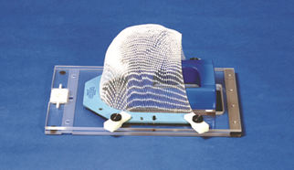
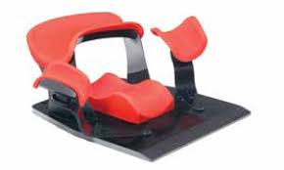
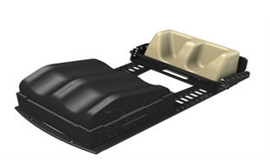
Συστήματα ακινητοποίησης για θώρακα-μαστό , πύελο , κεφαλή-τράχηλο, και κρανίο.

Slide 16
Για να επιτευχθεί η επαναληψιμότητα της γεωμετρίας θεραπείας γίνεται χρήση δεικτών (markers). Οι δείκτες ορίζουν ένα σύστημα συντεταγμένων που αντιστοιχεί σε αυτό του ισοκέντρου θεραπείας ή αναφοράς. Οι δείκτες είναι είτε δερματικοί ιχνηθέτες (skin markers) ή σχεδιάζονται πάνω στις μάσκες ακινητοποίησης.

Slide 17
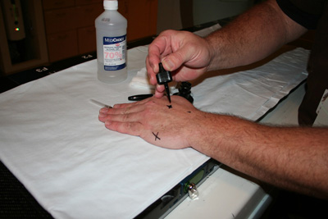
Δημιουργία δερματικών tattoos για την επαναλήψιμη τοποθέτηση στη γεωμετρία θεραπείας.

Slide 18
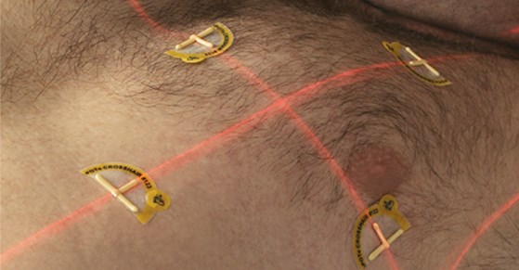
Κατά τη διάρκεια της λήψης των απεικονιστικών δεδομένων, στα σημεία των δερματικών δεικτών τοποθετούνται ακτινοσκιεροί ιχνηθέτες-δείκτες (radiopaque markers) που χρησιμοποιούνται για τον σχεδιασμό θεραπείας

Slide 19
Σύστημα σχεδιασμού θεραπείας (TPS) όπου απεικονίζονται οι εγκάρσιες τομές της αξονικής τομογραφίας εξομοίωσης, προσθιοπίσθια και πλάγια ψηφιακά ανακατασκευασμένες ακτινογραφίες (DRR) και τρισδιάστατη ανασύνθεση της ανατομίας ενδιαφέροντος. Στις εγκάρσιες τομές και στην 3D ανασύνθεση επιπροβάλλονται οι δέσμες που θα χρησιμοποιηθούν, ενώ στις DRRs επιπροβάλλονται τα πεδία ακτινοβόλησης.

Slide 20
Σύστημα κλασσικού C-arm εξομοιωτή.

Slide 21
Επιβεβαίωση της θέσης θεραπείας με τη χρήση portal imager. Απεικονίζεται το ληφθέν πεδίο (έσω μαστικό), η αντίστοιχη ψηφιακά ανακατασκευασμένη DRR από τα CT δεδομένα εξομοίωσης, και η σύγχρονη απεικόνιση αυτών για να επιτευχθεί η ευθυγράμμισή των.

Slide 22
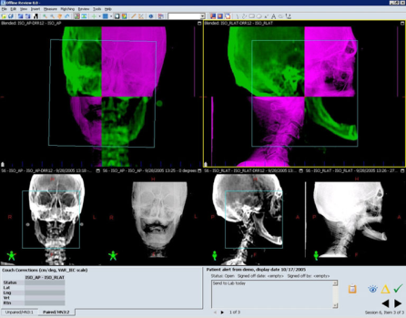
Επιβεβαίωση θέση θεραπείας μέσω 2D ακτινογραφικής απεικόνισης. Γίνεται λήψη προσθιοπίσθιων και πλάγιων ακτινογραφιών (αριστερός μαστός (α), κρανίο (β)). Απεικονίζονται οι ληφθείσες ακτινογραφίες, οι αντίστοιχες ψηφιακά ανακατασκευασμένες DRRs και η συμπροβολή αυτών ώστε να επιτευχθεί η ευθυγράμμιση αυτών.

Slide 23
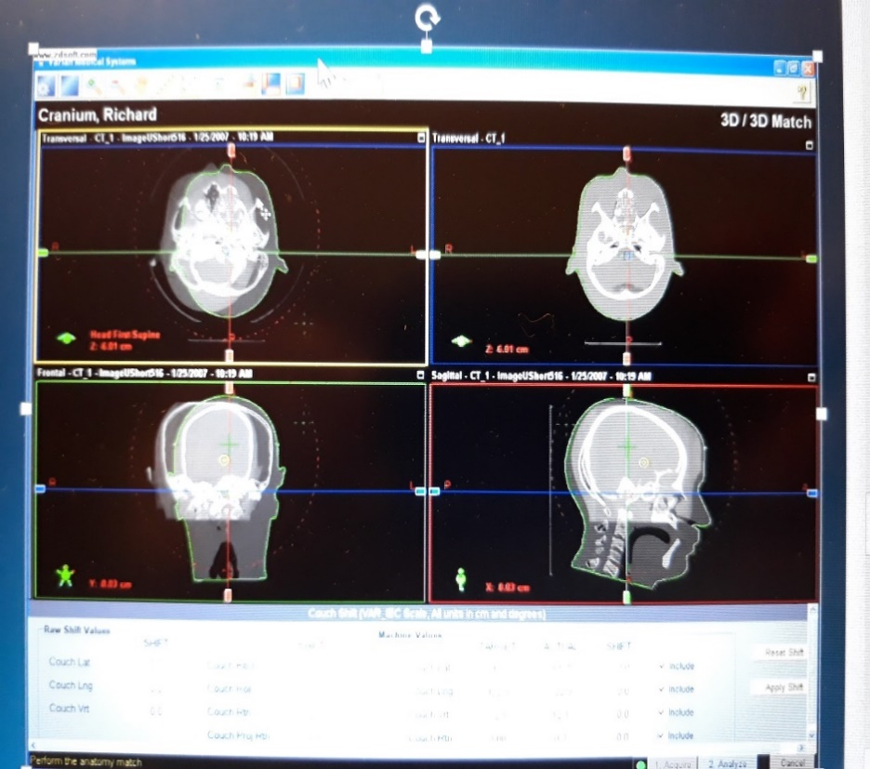
Επιβεβαίωση θέση θεραπείας μέσω λήψης CBCT τομογραφικών δεδομένων. Οι εγκάρσιες, στεφανιαίες και οβελιαίες τομές των CBCT δεδομένων επιπροβάλλονται με τις αντίστοιχες της CT εξομοίωσης. Είναι δυνατή η χειροκίνητη ή αυτόματη ευθυγράμμιση των CT και CBCT δεδομένων.
3 D απεικόνιση

Slide 24
ρόλος του ΤΑΑ στην εκτέλεση της ακτινοθεραπευτικής συνεδρίας
καταγράφει στοιχεία που αφορούν την κλινική κατάσταση του ασθενούς και τα καταχωρεί στον ηλεκτρονικό φάκελό του.
Ο υπεύθυνος ιατρός Ακτινοθεραπευτής αξιολογεί τα στοιχεία που καταγράφονται στον φάκελο του ασθενούς και επιλέγει εάν χρειάζεται να προβεί σε αλλαγές στο πλάνο θεραπείας.
Ο ΤΑΑ ενημερώνει τον ασθενή για τη διαδικασία και είναι υπεύθυνος για την επαναλήψιμη τοποθέτηση των διόδων, την καταγραφή των μετρήσεων και την αποθήκευσή των.

Slide 25
ρόλος του ΤΑΑ στον έλεγχο ποιότητας των απεικονιστικών συστημάτων
Η σύγχρονη ακτινοθεραπευτική διαδικασία είναι απεικονιστικά κατευθυνόμενη (Image-Guided Radiotherapy Treatment–IGRT). Αυτό σημαίνει πως ο έλεγχος ποιότητας των απεικονιστικών συστημάτων τμήματος ακτινοθεραπείας είναι απαραίτητος.
Ο ΤΑΑ, όντας υπεύθυνος για τη λήψη των απεικονιστικών δεδομένων πριν (εξομοίωση) και κατά τη διάρκεια (έλεγχος γεωμετρίας θεραπείας) της ακτινοθεραπείας, είναι υπεύθυνος για την πραγματοποίηση ελέγχων που επηρεάζουν την ακρίβεια της ακτινοθεραπείας.
Οι έλεγχοι ποιότητας αφορούν τον κλασσικό εξομοιωτή, τον αξονικό τομογράφο εξομοιωτή, τον portal imager και το ακτινογραφικό/ακτινοσκοπικό απεικονιστικό σύστημα που είναι ενσωματωμένο στον γραμμικό επιταχυντή.

Slide 26
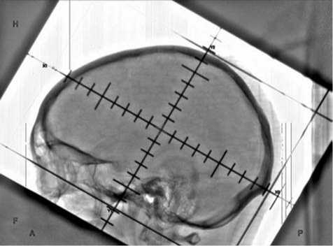
Έλεγχοι στον κλασσικό εξομοιωτή
Είναι ο έλεγχος του συστήματος laser (επιτοίχια και οροφής), ο έλεγχος των διαστάσεων του ακτινογραφικού/ακτινοσκοπικού πεδίου, ο έλεγχος του ακτινοθεραπευτικού πεδίου, το οποίο ορίζεται με το ορθογώνιο σύστημα των
ακτινοσκιερών συρμάτων και ο έλεγχος σύμπτωσης φωτεινού και πραγματικού πεδίου.

Slide 27
Έλεγχοι στο σύστημα CT
περιλαμβάνουν το σύστημα laser του αξονικού τομογράφου, τον έλεγχο της τράπεζας (επιπεδότητα, ακρίβεια μετακίνησης κατά μήκος του Ζ άξονα και καθ’ ύψος), και τον έλεγχο της απόστασης μεταξύ των laser του αξονικού και των εξωτερικών laser (επιτοίχια και οροφής) .
Οι παραπάνω έλεγχοι πραγματοποιούνται με τη χρήση ειδικού ομοιώματος.

Slide 28
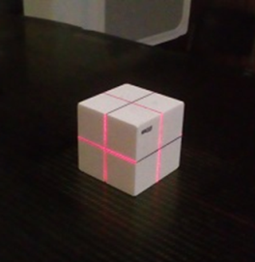
Portal Imager
Οι έλεγχοι που αφορούν τον portal imager (δέσμη ακτίνων MV) είναι ο έλεγχος της σύμπτωσης του ισοκέντρου απεικόνισης με το ισόκεντρο του γραμμικού επιταχυντή, και ο έλεγχος του λογισμικού ευθυγράμμισης 2D ακτινογραφικών προβολών για την επιβεβαίωση της θέσης θεραπείας

Slide 29
kV απεικονιστικό σύστημα
είναι ο έλεγχος της σύμπτωσης του ισοκέντρου του απεικονιστικού συστήματος με το ισόκεντρο του γραμμικού επιταχυντή.
ο έλεγχος των διαστάσεων του ακτινογραφικού πεδίου και ο έλεγχος του λογισμικού ευθυγράμμισης 2D ακτινογραφικών προβολών και 3D τομογραφικών δεδομένων.

